Slide 1

中国科学技术大学
University of Science and Technology of China
基于生成对抗网络的
时间投影室探测器径迹重建算法设计
杨思哲 封常青* 汤松松
中国科学技术大学 物理学院 近代物理系
2026-07-24
Notes:
123

Slide 2
目录
一、研究背景
二、径迹重建算法设计与实现
三、实验结果展示
四、总结与展望

Slide 3
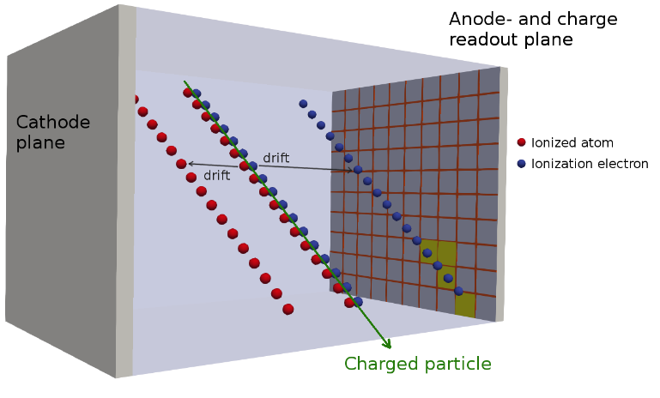
时间投影室（TPC）
时间投影室
  兼具三维径迹重建、能量沉积测量能力的高精度气体粒子探测器
测量原理
  信号波形幅度→能量及单位能损
  信号收集位置→二维x-y坐标
  漂移时间→z坐标
优势
  粒子鉴别能力强
  4π立体角覆盖
时间投影室原理图

Slide 4
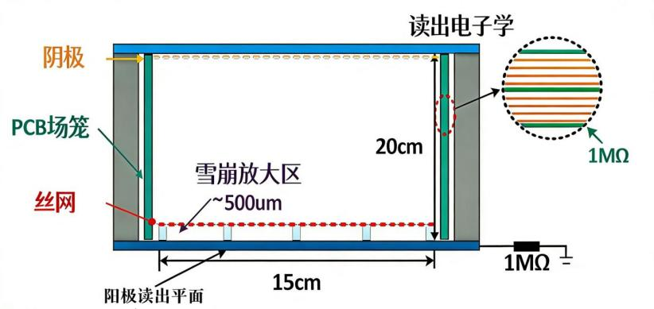
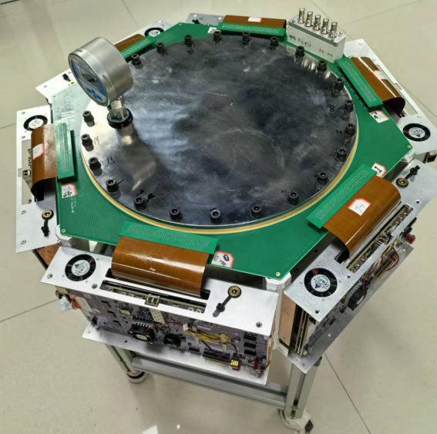
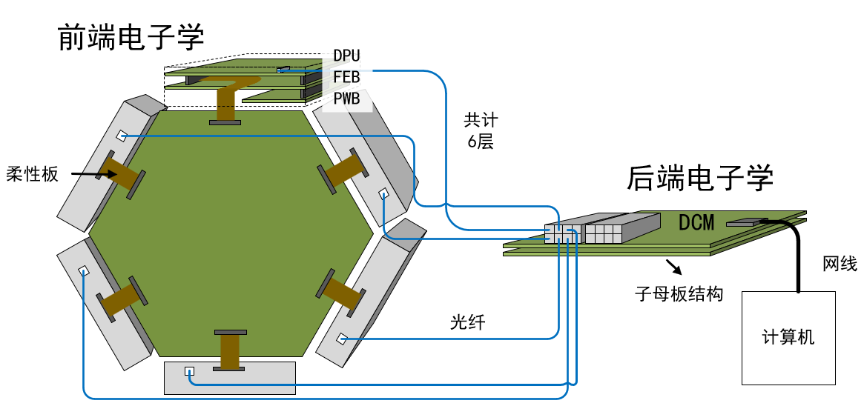
实验室TPC原型样机
探测原理图
二维阳极条读出
读出电子学系统
样机实物图
Notes:
我们实验室研发了一种高分辨时间投影室用于测量氩37衰变，后续的径迹重建算法设计基于该探测器展开

Slide 5
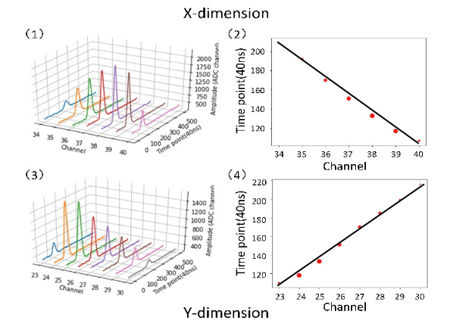
TPC的径迹重建
TPC径迹重建的意义
  得到粒子真实的径迹信息
  获取粒子的动量、能量沉积以及入射位置
  粒子种类鉴别和物理过程分析
传统重建方法
  类型
    峰值寻迹法
    霍夫变换（几何特征提取）
  优缺点
    适合斜入射简单径迹的重建
    不适合垂直入射的堆叠径迹或者弯曲的径迹重建
    丧失很多能量信息和忽略掉许多真实的径迹点
基于机器学习的重建方法在解决这类问题时具有一定的潜力

Slide 6
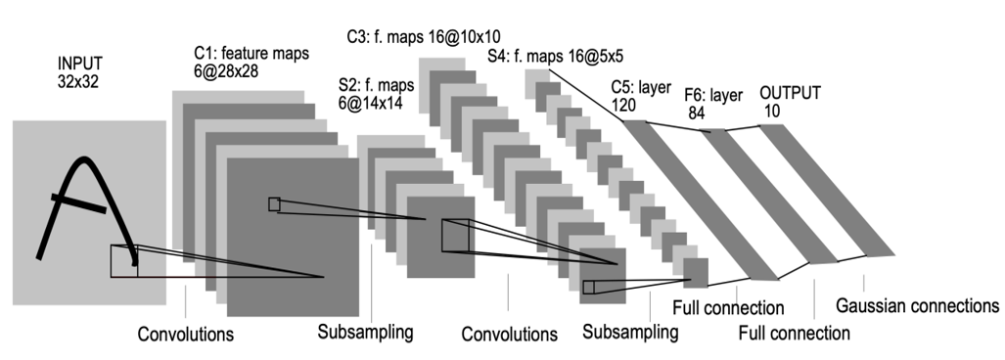
机器学习方法
深度神经网络
  卷积神经网络（CNN）
  循环神经网络（RNN）
  图神经网络（GNN）
  生成对抗网络（GAN）
优势
  自主学习数据特征
  不依赖人工设计特征
  擅长解决非线性场景问题
  实现高维输入到目标输出的映射
深度神经网络示意图

Slide 7
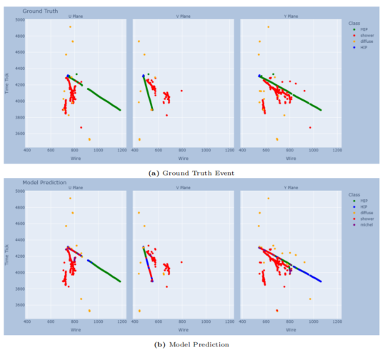
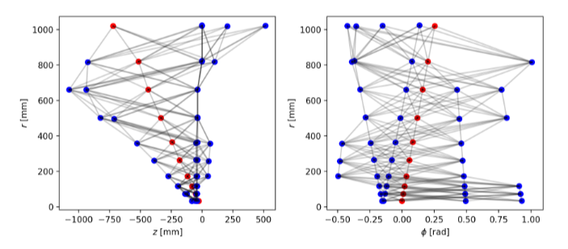

研究现状
Hewes等人（2021）
  图神经网络（GNN）
  液氩时间投影室（LArTPC）
  利用图结构建模探测器击中点的
  空间与物理关联实现粒子分类
Farrell等人依托HEP.TrkX项目（2018）
  循环神经网络（RNN）
  图神经网络（GNN）
  大型强子对撞机（LHC）
  提出两类模型进行径迹重建
  在自制模拟数据集上完成验证
并没有很好地解决堆叠径迹的重建问题
[1]HEWES J, AURISANO A, CERATI G, et al. Graph Neural Network for Object Reconstruction in Liquid Argon Time Projection Chambers[C]//EPJ Web of Conferences. EDP Sciences, 2021, 251: 03054. DOI: 10.1051/epjconf/202125103054
[2]Farrell, S., et al. (2018). Novel deep learning methods for track reconstruction in the CLAS12 TPC. Machine Learning: Science and Technology, 1(1), 015007.

Slide 8
目录
一、研究背景
二、径迹重建算法设计与实现
三、实验结果展示
四、总结与展望

Slide 9
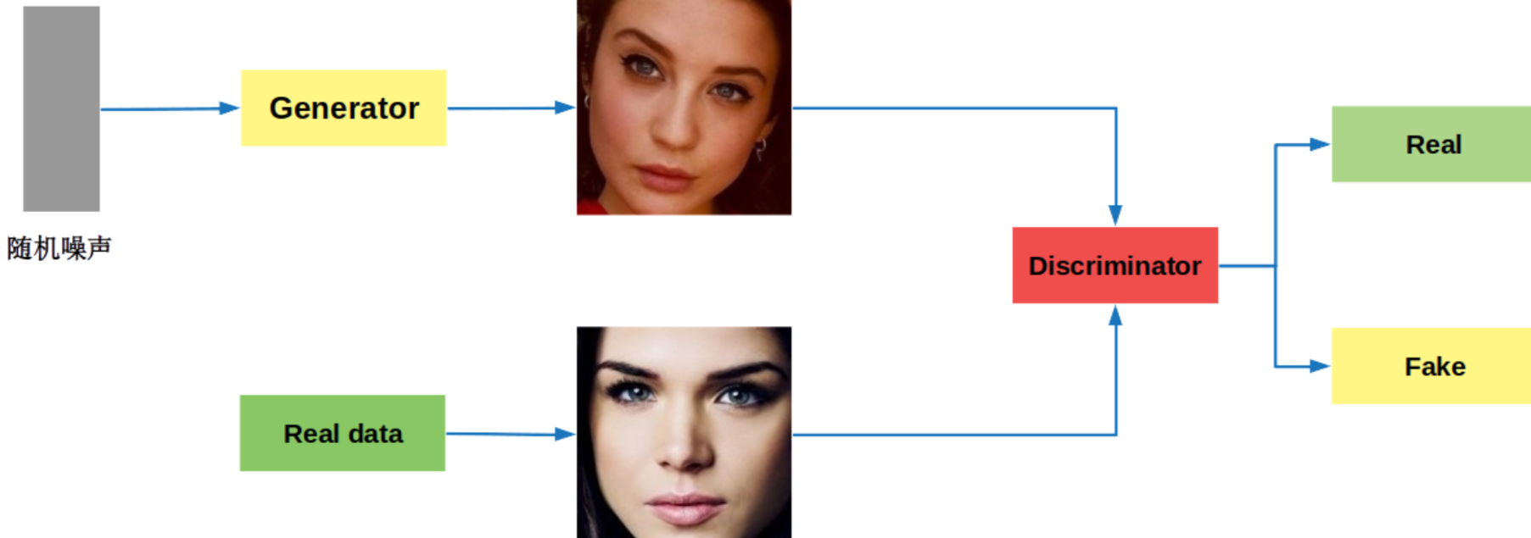
生成对抗网络（GAN）
生成对抗网络（GAN）
  生成模型：接受一个随机噪声，生成图片
  判别模型：判别生成的图片是真/假
生成对抗网络原理图

Slide 10
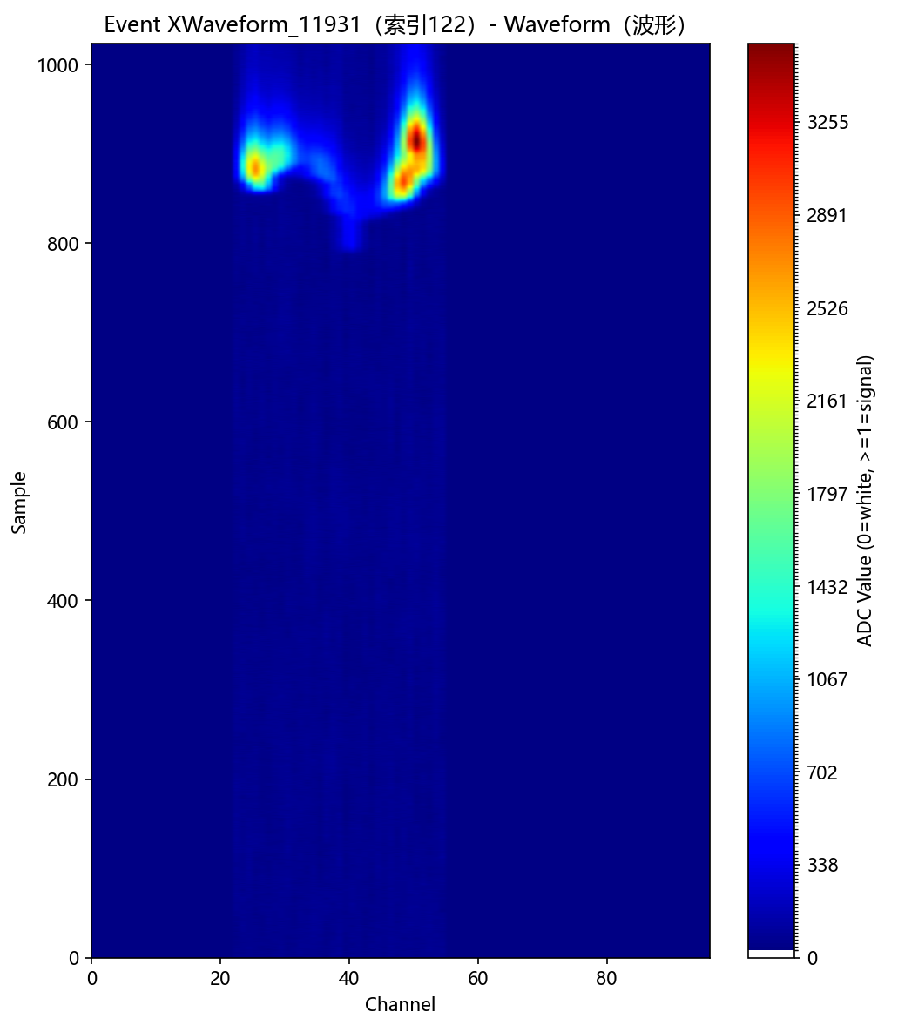
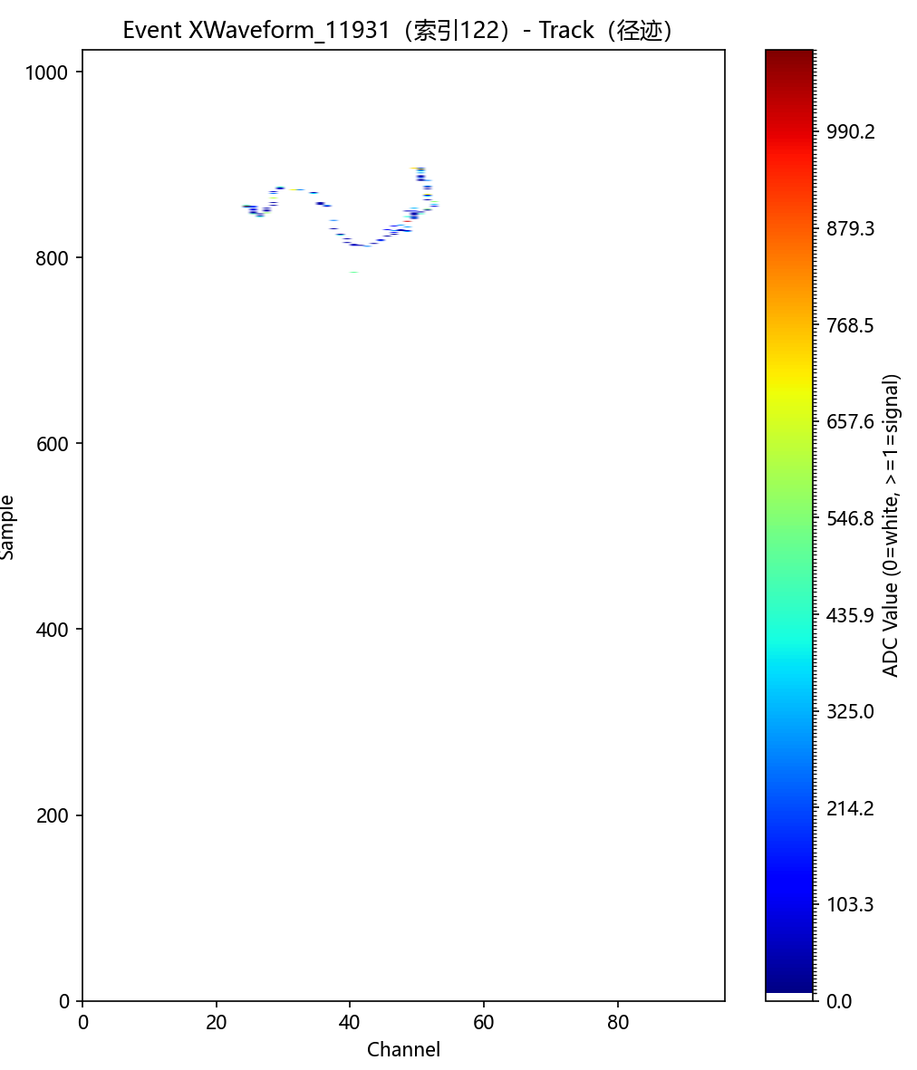
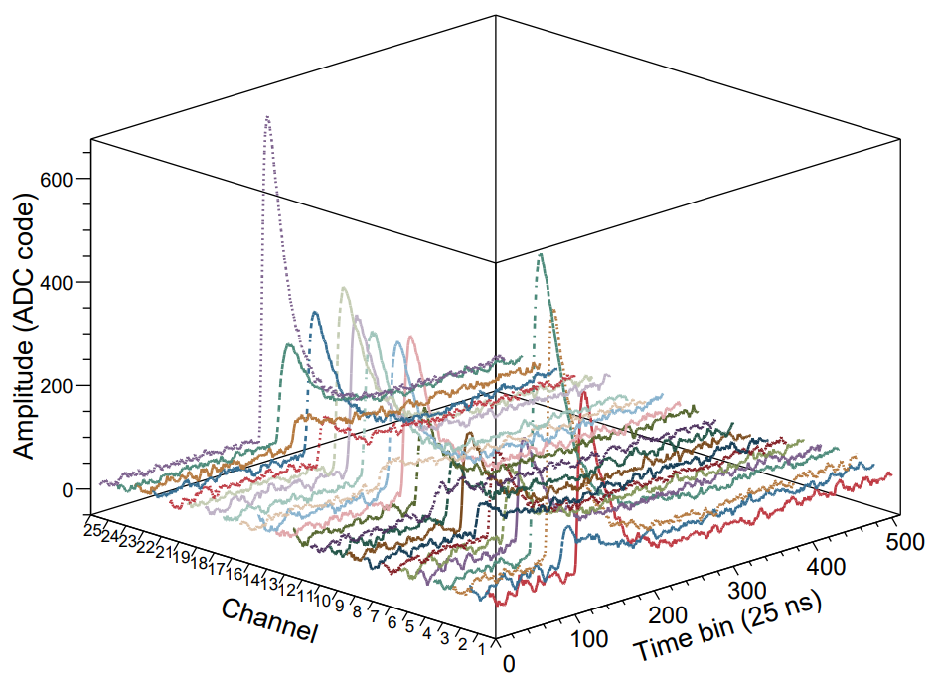
径迹重建新思路
采用生成对抗网络实现单个通道（X/Y）的波形图和径迹图的映射训练
读出波形数据
二维波形图
二维径迹图
同一事件的波形图和径迹图配对
用于生成对抗网络的训练

Slide 11
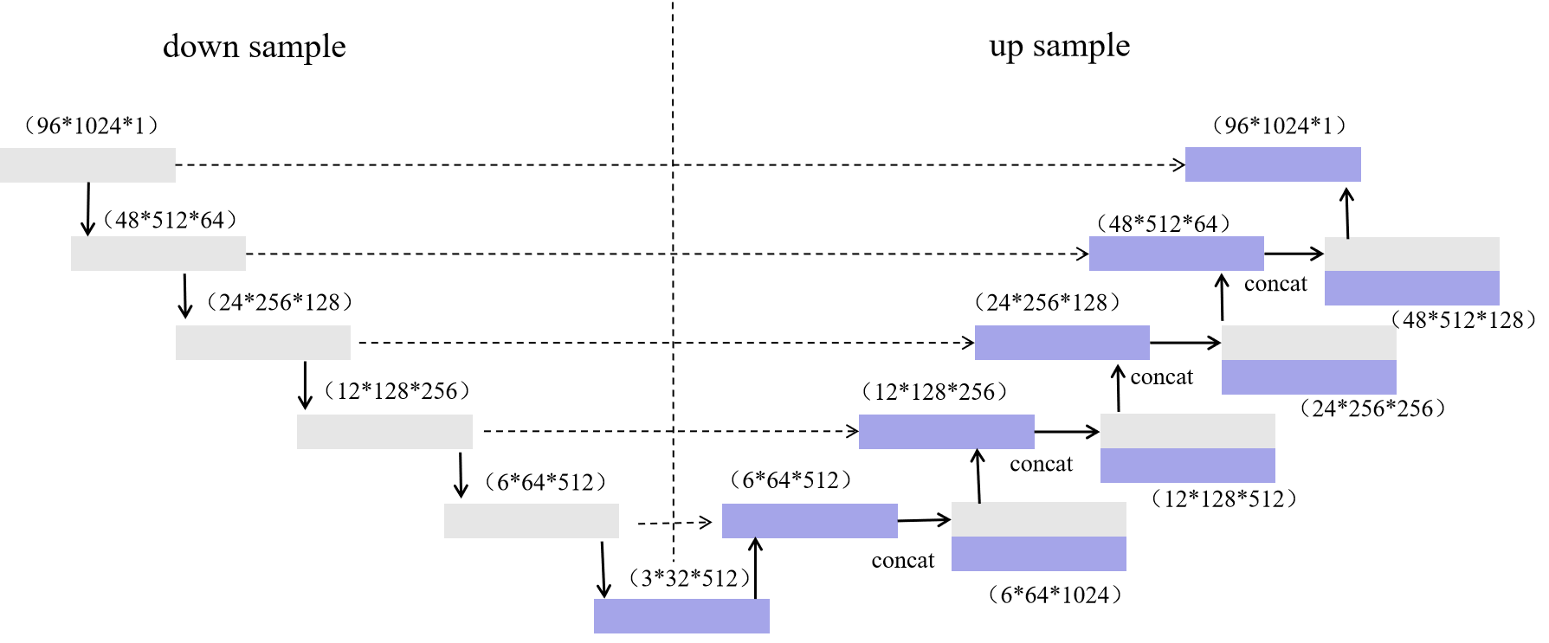
算法架构
生成器网络架构
U-net网络
采用下采样5次
适配96*1024格式的数据输入与输出
数据输入、输出格式
生成器网络架构图
采用4*4的卷积核下采样，stride为2
（C, H, W)
（1，96，1024）
上采样恢复与上采样同等尺寸的特征图
concat操作，特征图拼接，通道数相加

Slide 12
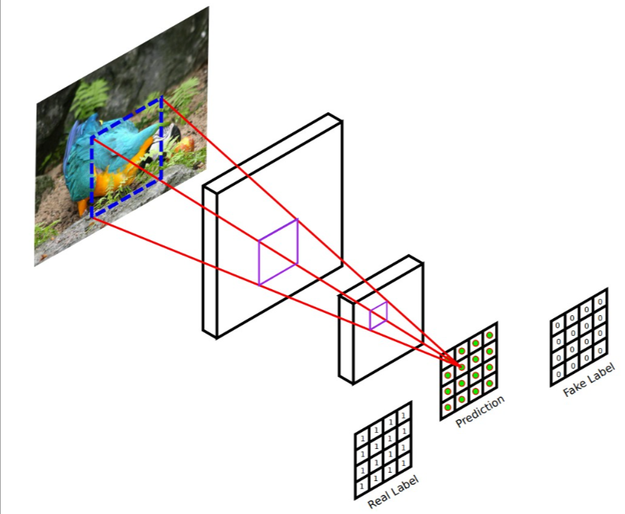
算法架构
判别器网络架构
  PatchGAN
  卷积核在水平和竖直方向移动步长分别是2和1
  适配96*1024格式的数据输入与输出
损失函数
  判别器损失
  生成器对抗损失
  L1前景加权损失
  生成器总损失
判别器示意图

Slide 13


数据集的制作
数据集制作思路
仿真链路
横向扩散
能量沉积转换为初始电荷
电荷输运与扩散
Geant4模拟产生粒子的径迹
纵向扩散
仿真链路
约20ns
电子感应
径迹对应的波形数据
$$+$$
电子学冲激响应
信号感应与形成
约600ns
离子感应
配对
噪声叠加，ADC采样（40M），量化
径迹-波形数据集
模拟电压脉冲
波形数据

Slide 14
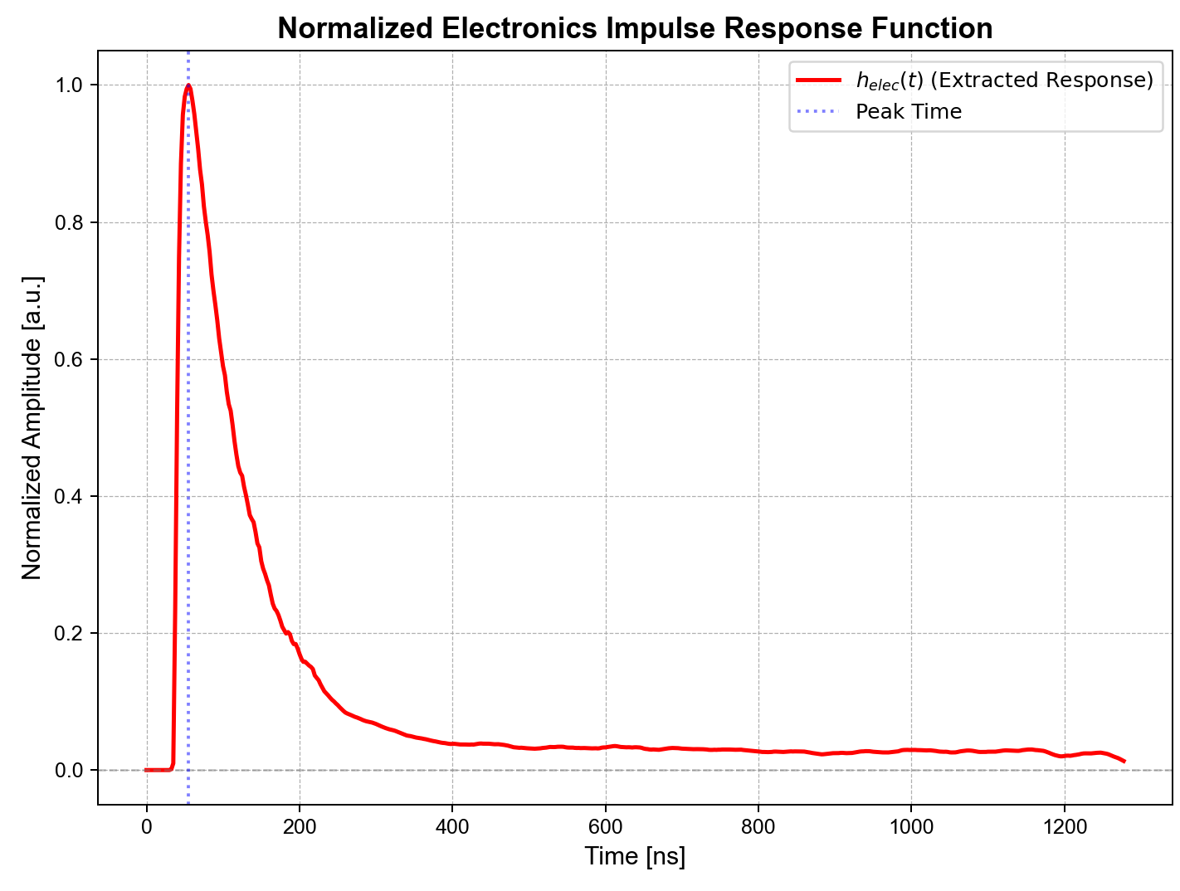
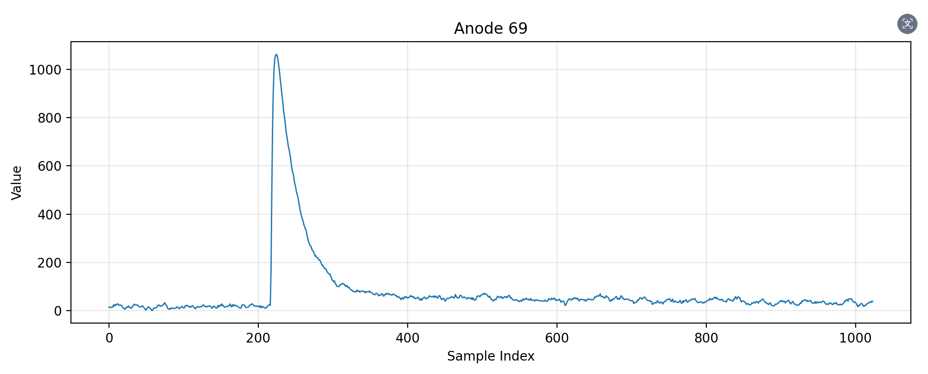
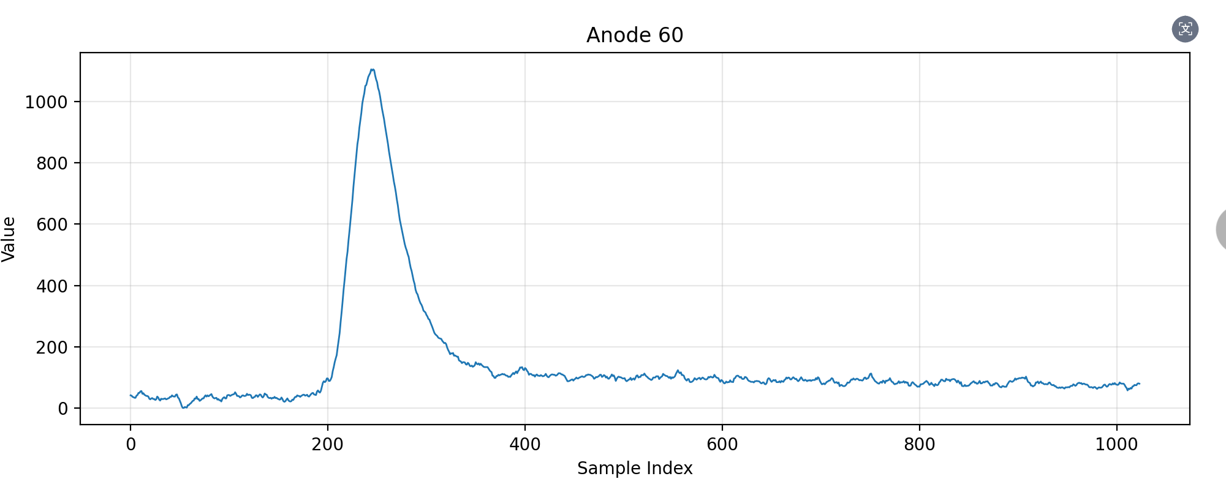
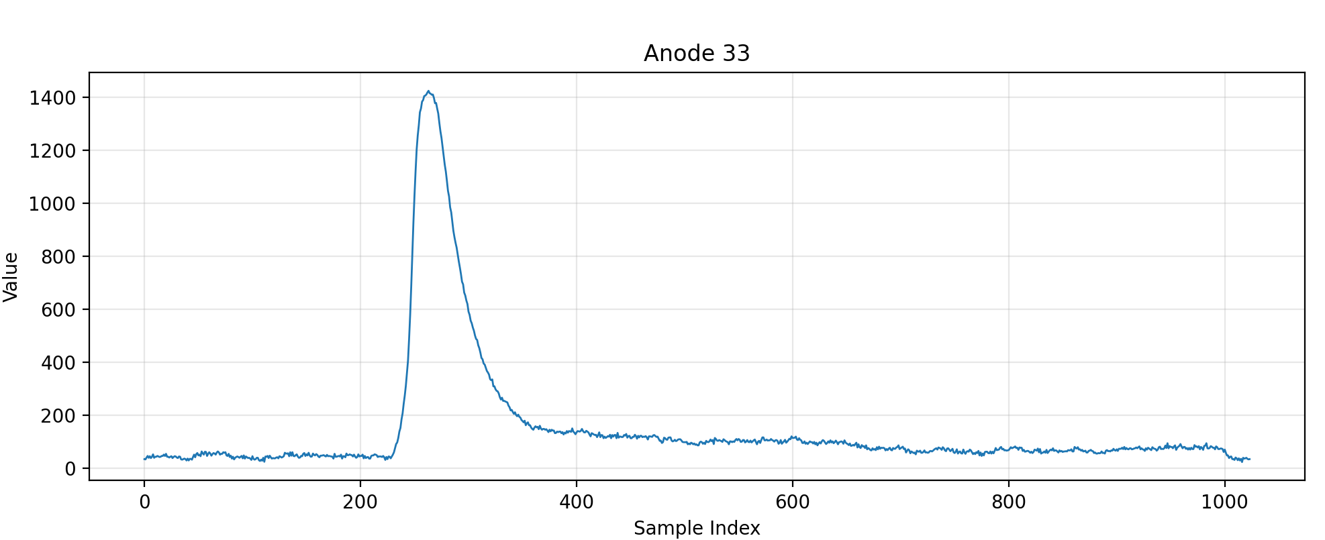
数据集的制作
信号感应过程：
峰值归一化
2.5ns标定波形作为电子学冲激响应
（电子感应+离子感应）*归一化后的冲激响应
对比
实测数据波形
仿真数据波形

Slide 15
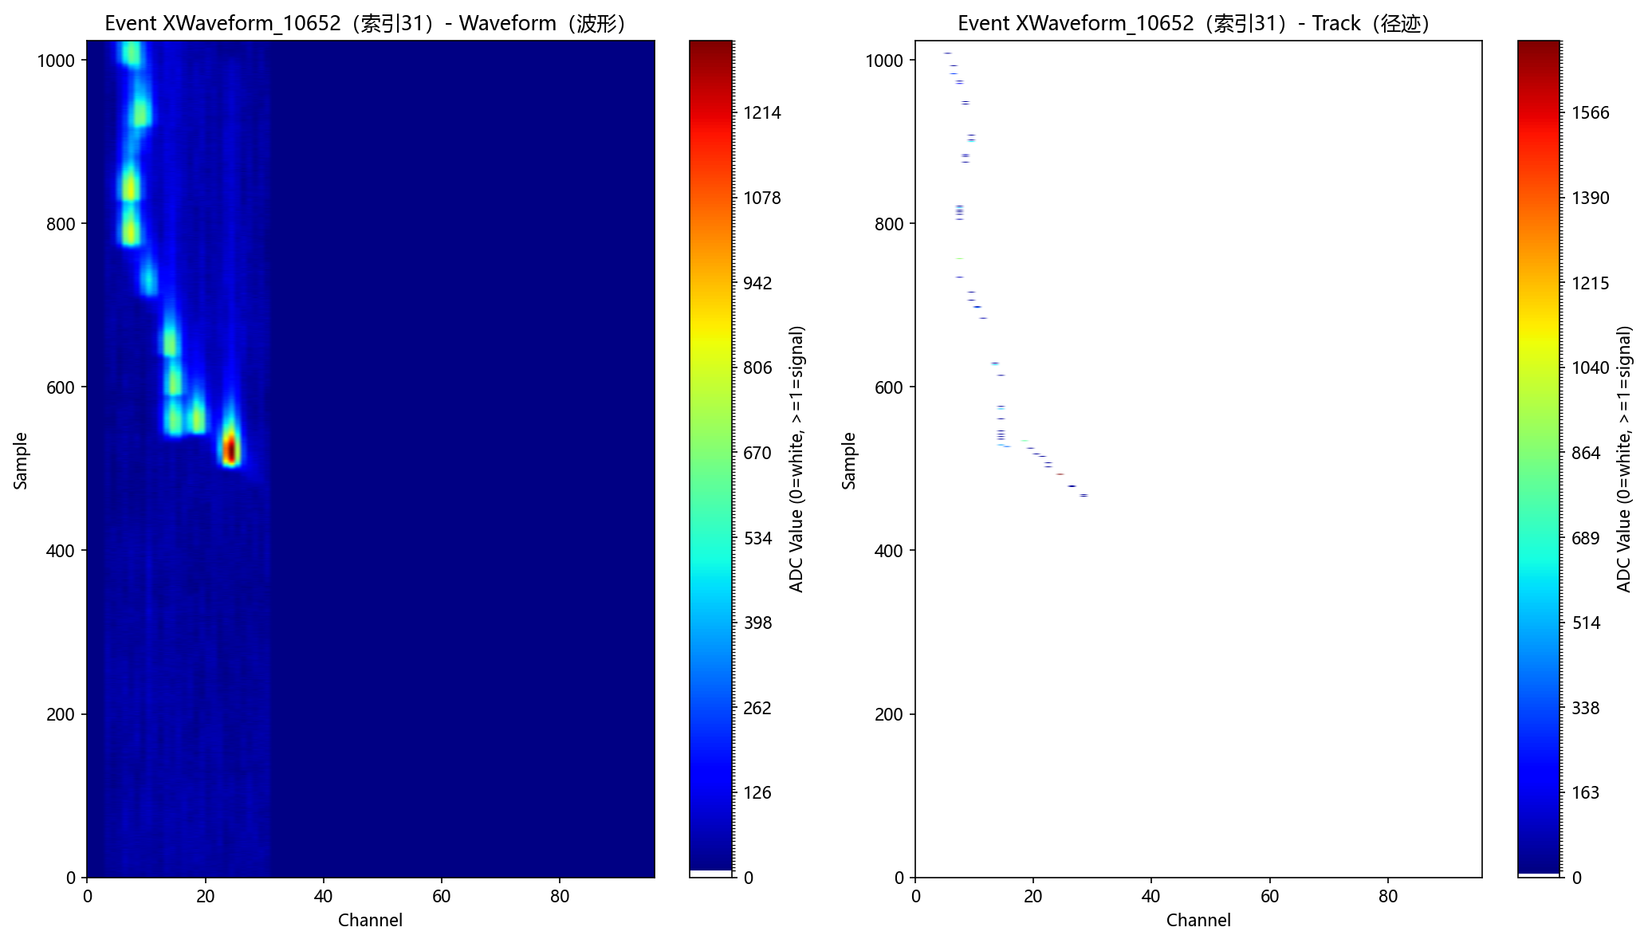
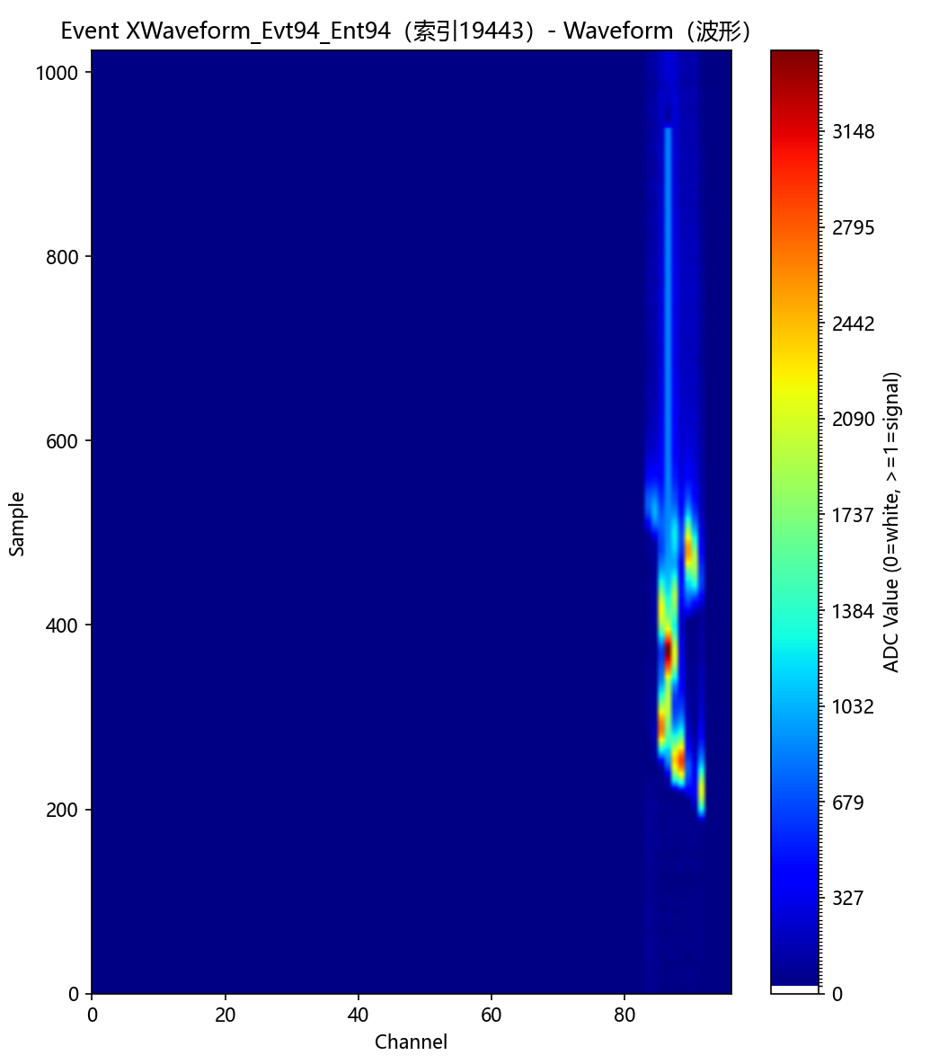
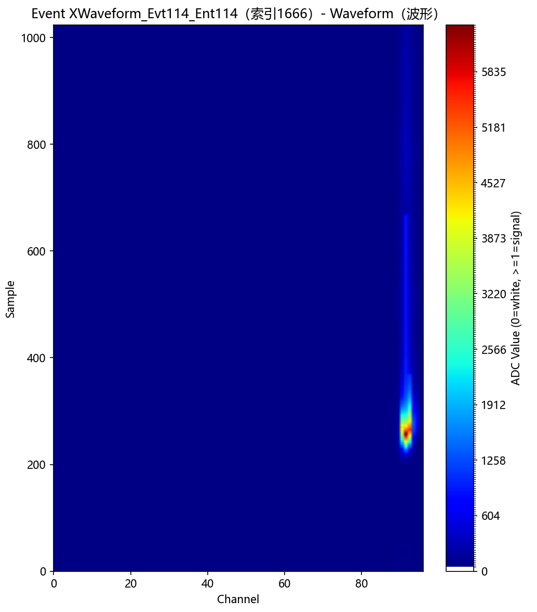
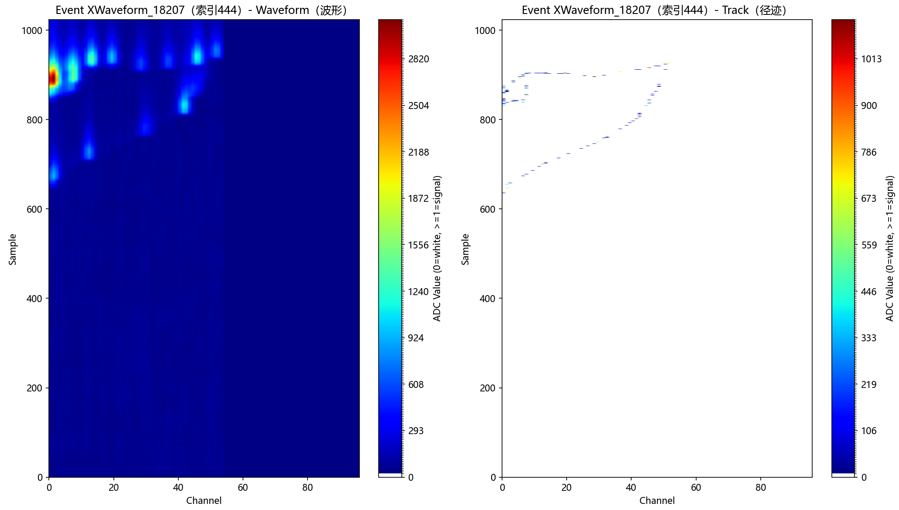
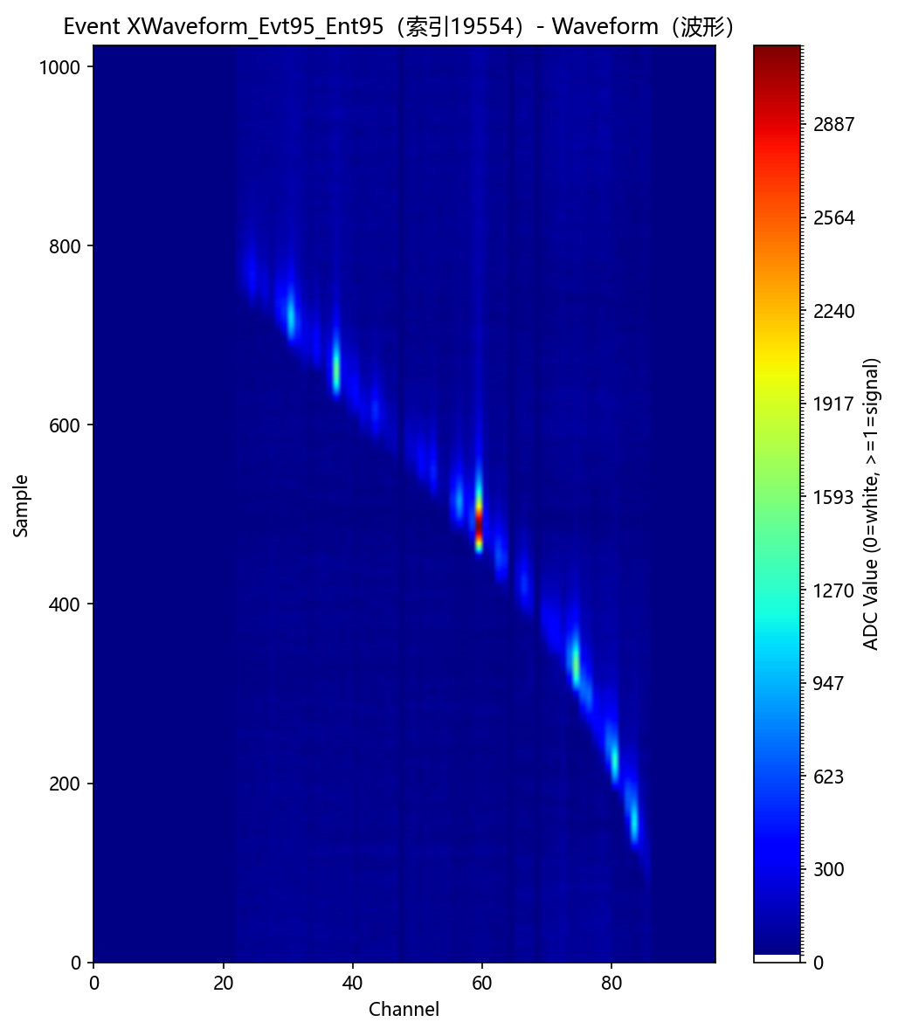
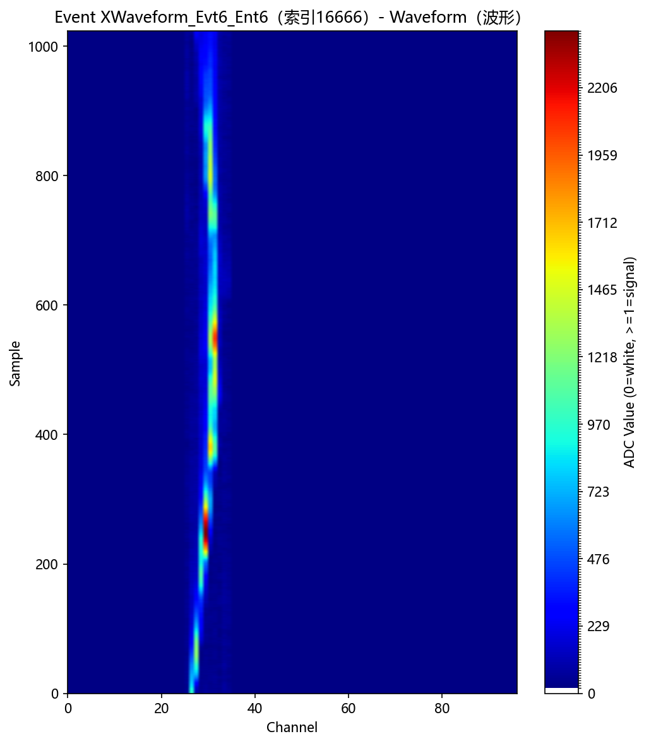
数据集的制作
仿真配对数据集展示
实测波形图

Slide 16
实验方案
数据集
  训练集8000组，训练模型
  验证集1000组，调超参和防过拟合
  测试集1000组，评估模型效果
模型训练
  训练轮次：100
  生成器学习率：0.0002
  判别器学习率：0.00003
  L1损失权重：100
实验条件
  RTX3060显卡（6GB显存）
  CUDA版本12.1
  Python 3.11.14
  PyTorch 2.4.0
模型评估
  豪斯多夫距离（Hausdorff Distance）
    一种衡量结构相似性指标
    表征两组轮廓或点集整体的最大偏差
    大多采用95%分位数作为指标（HD-95）

Slide 17
目录
一、研究背景
二、基于生成对抗网络的算法设计与实现
三、实验结果展示
四、总结与展望

Slide 18
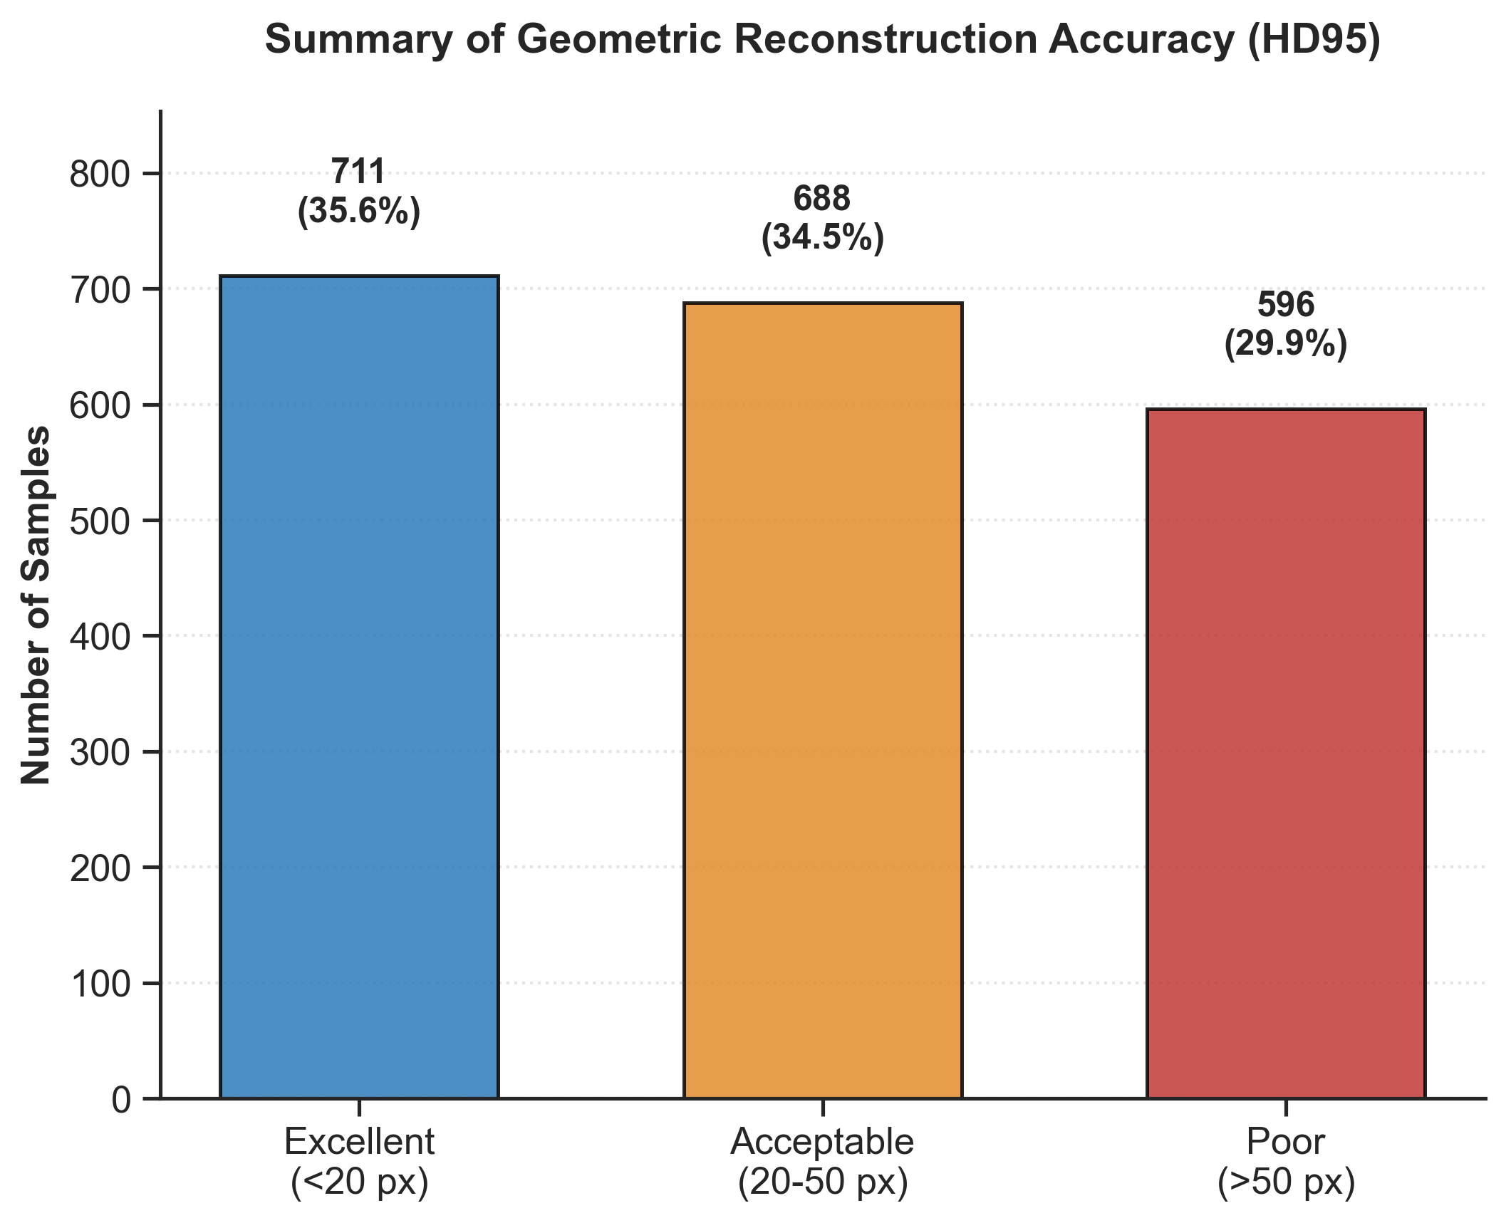
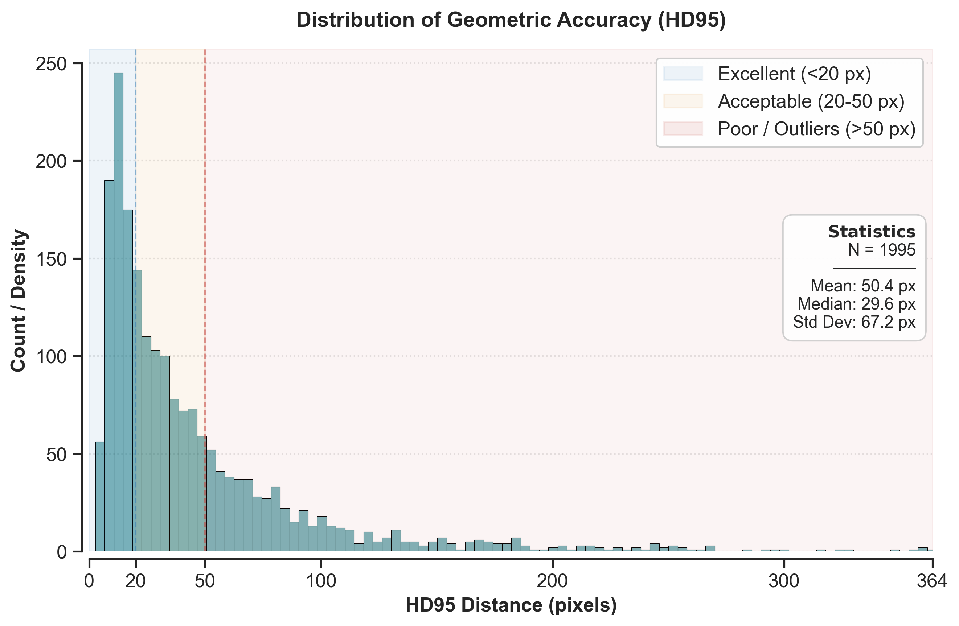
实验结果展示
测试集HD-95指标分布展示

Slide 19
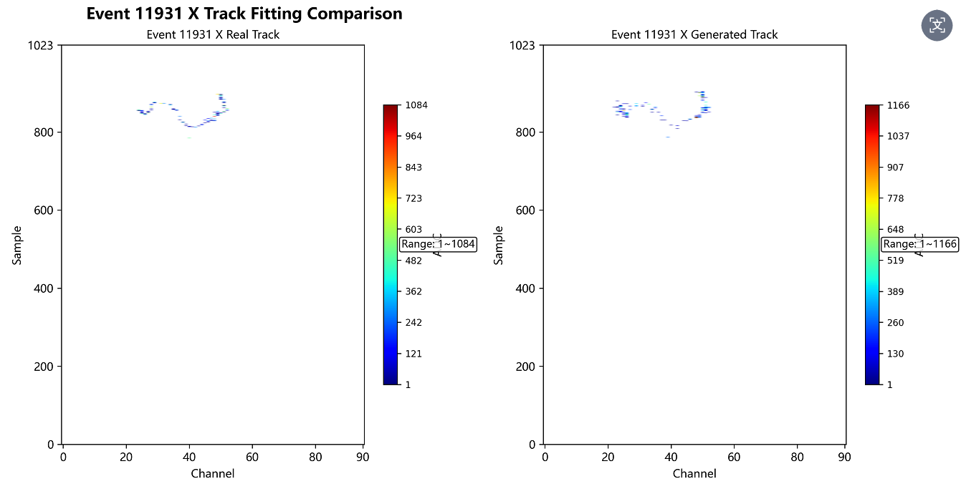
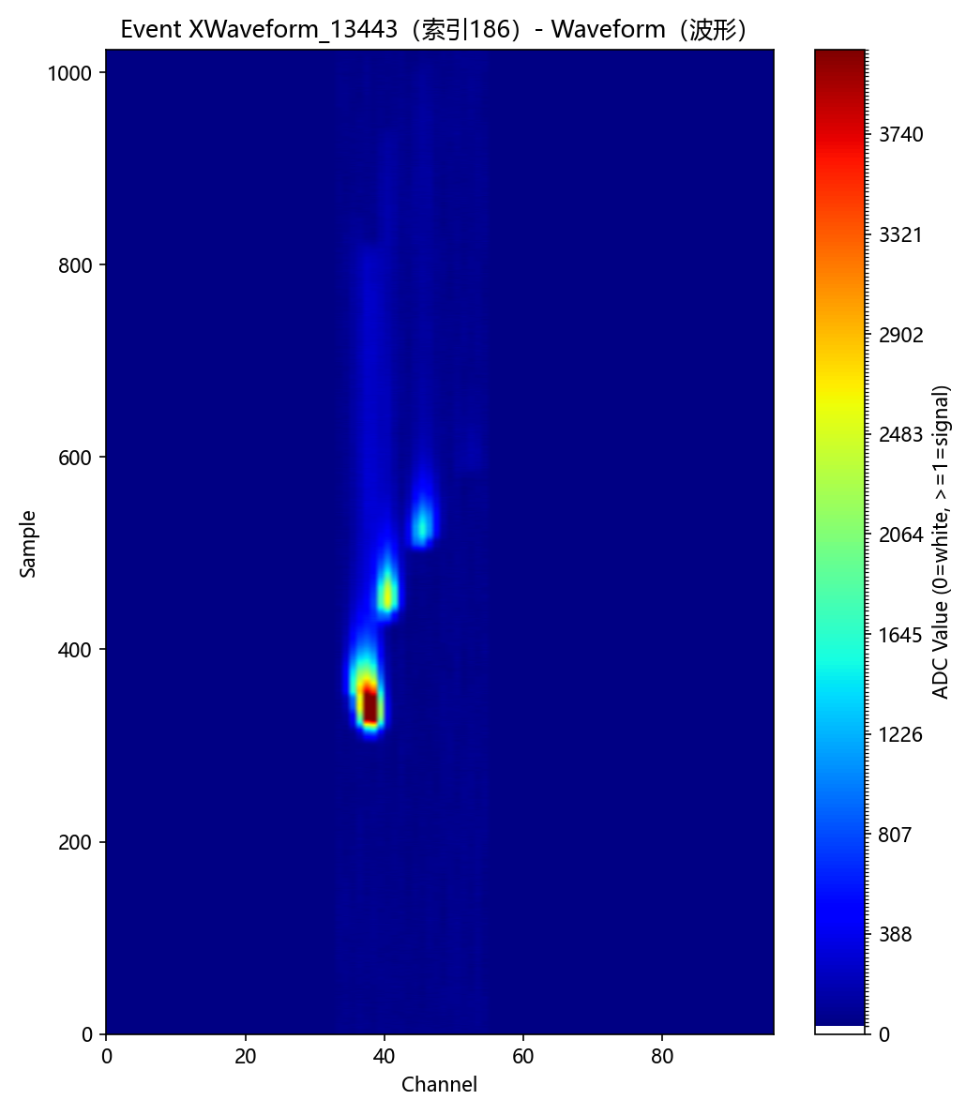
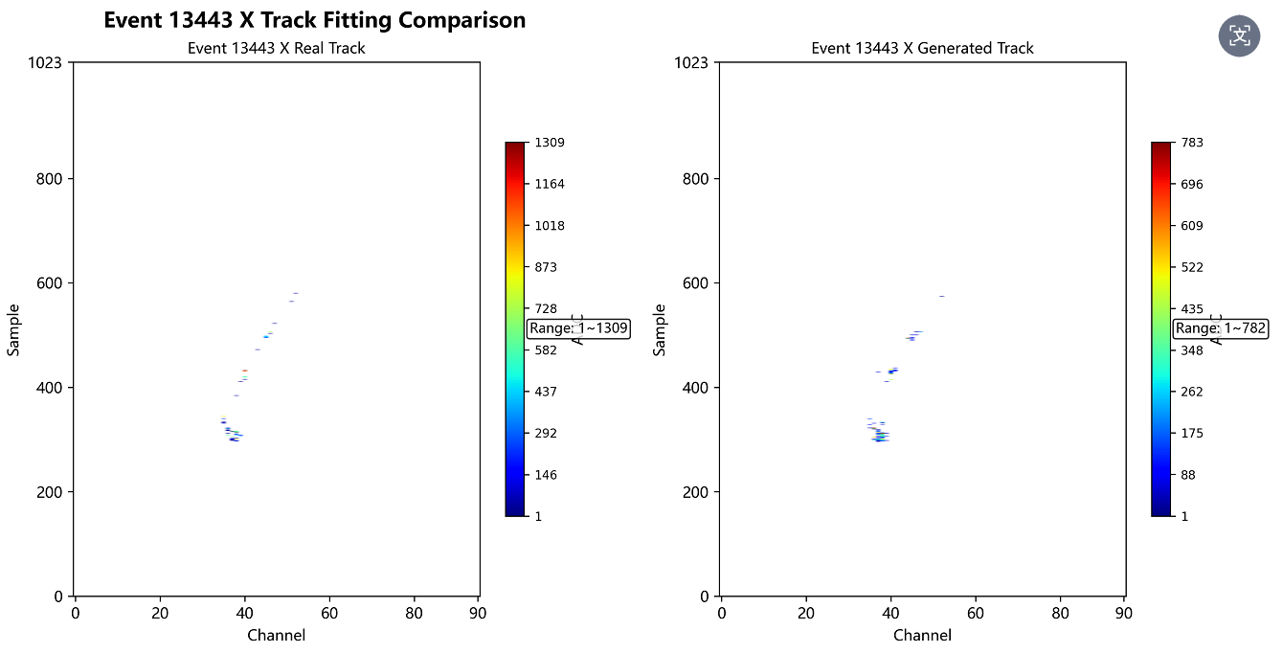
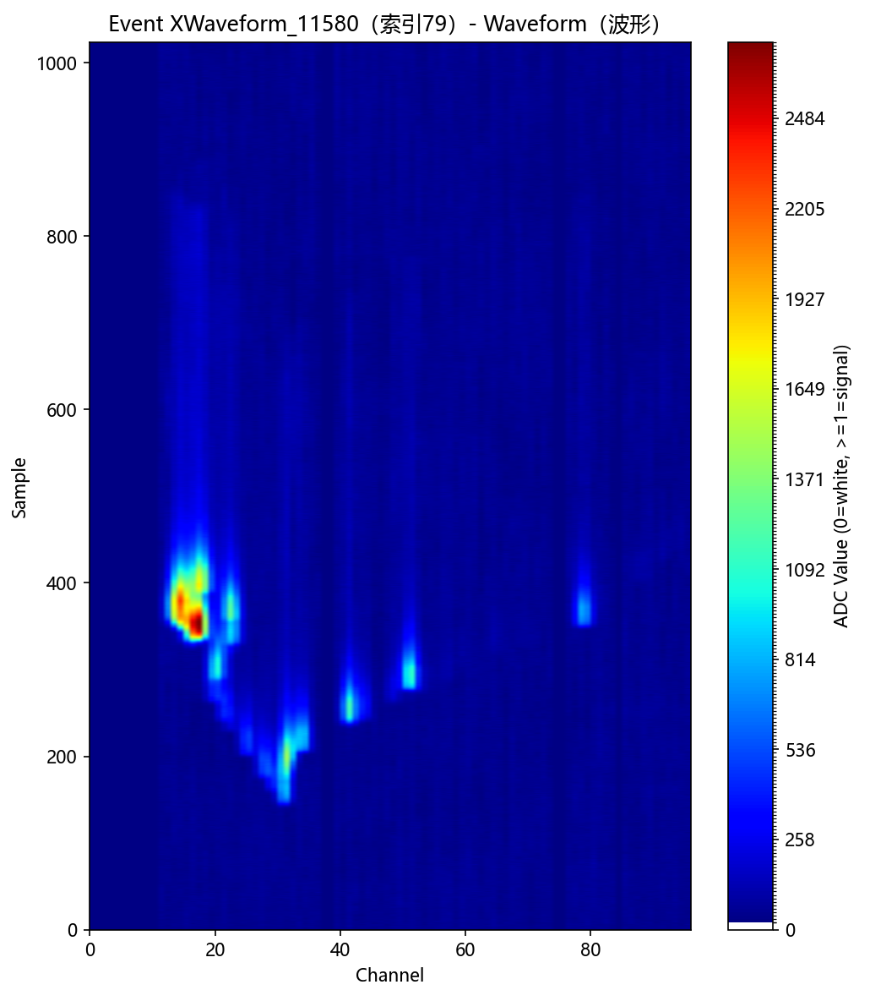
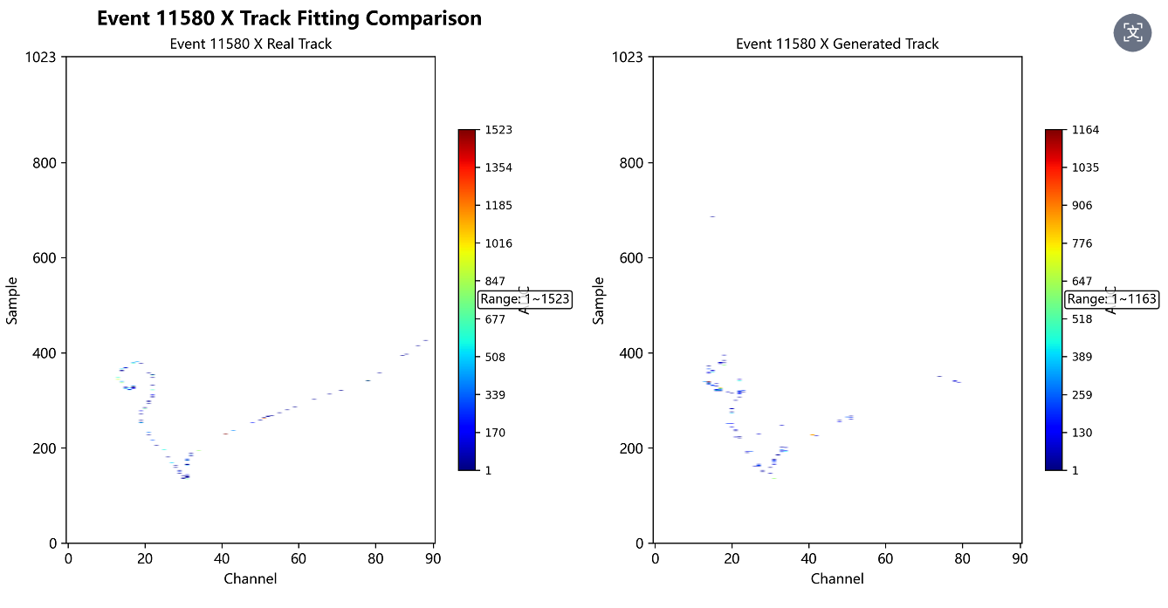
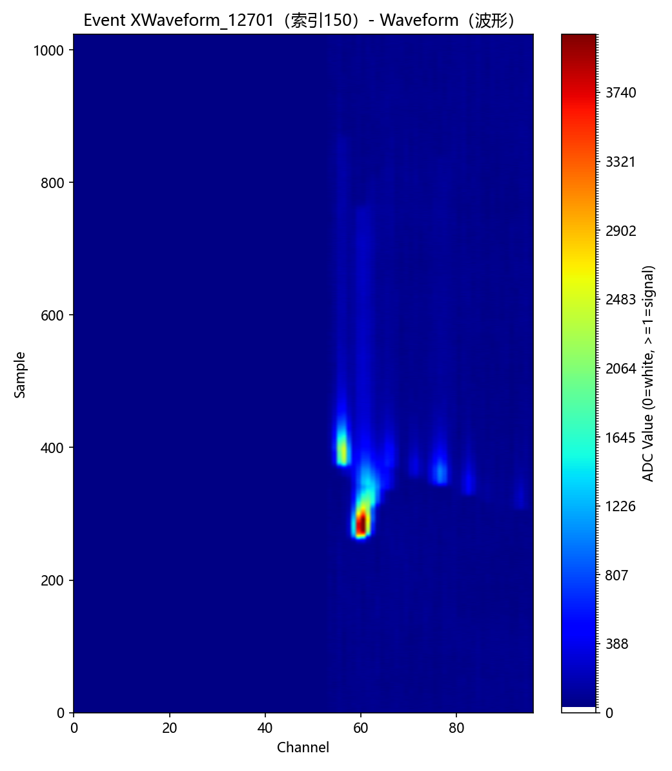
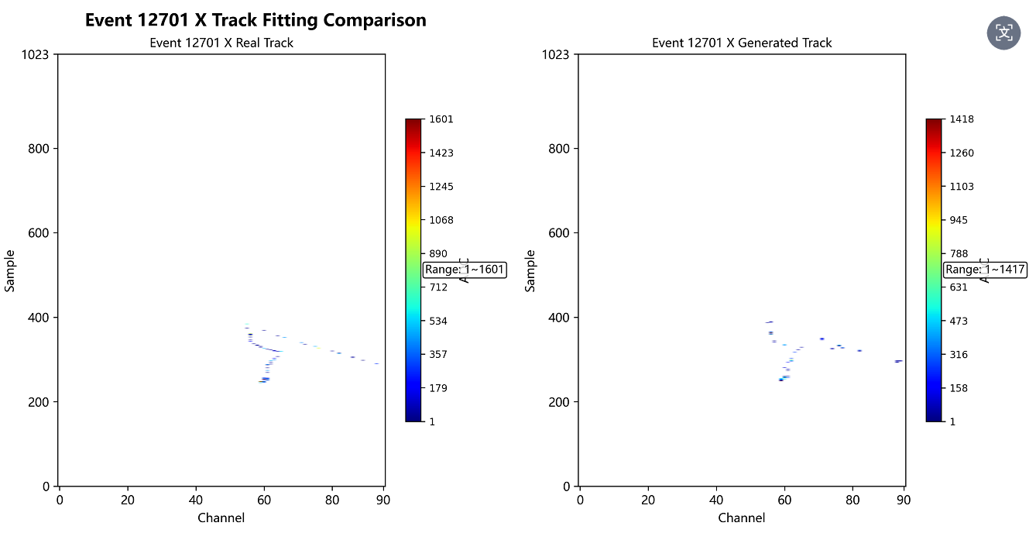
实验结果展示
测试集可视化结果展示
HD-95%：6.0px
HD-95%：13.32px
HD-95%：7.07px
HD-95%：8.29px

Slide 20
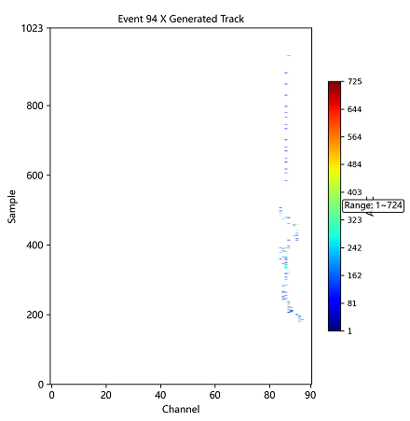
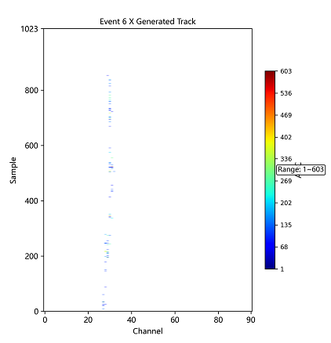
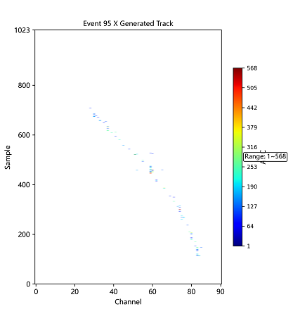
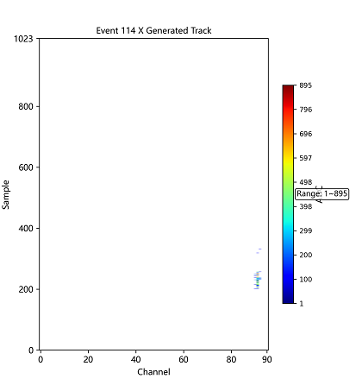
实测结果展示
实测数据（本底数据）重建结果展示

Slide 21
目录
一、研究背景
二、径迹重建算法设计与实现
三、实验结果展示
四、总结与展望

Slide 22
总结与展望
总结
  提出了一种基于条件生成对抗网络的径迹重建算法
  构建了Micromegas探测器信号成型的全链路仿真数据集
展望
  继续优化网络和训练，提高训练精度
  开展模型轻量化优化与硬件适配研究（在FPGA等可编程逻辑器件上部署和加速算法）

Slide 23
谢谢！

